Slide 1

PHÒNG GIÁO DỤC VÀ ĐÀO TẠO QUẬN LONG BIÊN
TRƯỜNG MẦM NON HOA SỮA
LĨNH VỰC PHÁT TRIỂN NHẬN THỨC
Đề tài: Trò chuyện về tết trung thu
Lứa tuổi: Mẫu giáo bé
Giáo viên: Nguyễn Lê Hảo

Slide 2






MỤC ĐÍCH YÊU CẦU
* Kiến thức:
- Trẻ biết ngày tết trung thu được tổ chức vào ngày rằm tháng 8 hàng năm
- Một số hoạt động diễn ra trong ngày tết trung thu
* Kĩ năng:
- Phát triển ngôn ngữ mạch lạc cho trẻ không nói ngọng
* Thái độ
- Trẻ có cảm xúc vui tươi phấn khởi về ngày tết trung thu
Thích tham gia vào các hoạt động đón tết trung thu
II. CHUẨN BỊ
* Đồ dùng của cô:
-Tranh ảnh về một số hoạt động đón tết trung thu
- Một số bài hát về tết trung thu
* Đồ dùng của trẻ:
- Đèn trung thu
- Đất nặn, bảng con

Slide 3

III. CÁCH TIẾN HÀNH.
1.Ổn định tổ chức
Chào mừng các bé đến với hoạt động của ngày hôm nay. Hôm nay cô trò mình cùng tìm hiểu về tết trung thu, một cái tết truyền thống dành cho những bạn nhỏ trên mọi miền đất nước đấy.
Trước khi vào hoạt động cô trò mình cùng hát bài hát: “ Tết trung thu rước đèn đi chơi”
2. Phương pháp , hình thức tổ chức.

Slide 4
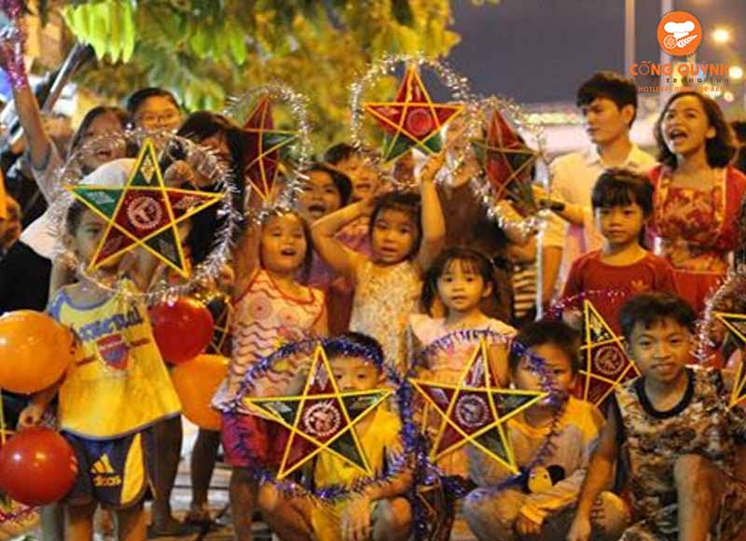


Slide 5

Cô có một món quà tặng cho các con, bây giờ
Cô trò mình cùng mở xem bên trong có gì nhé!

Slide 6
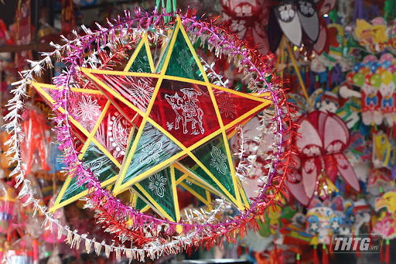

Slide 7
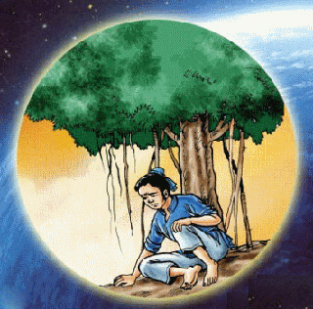

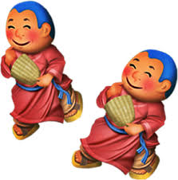
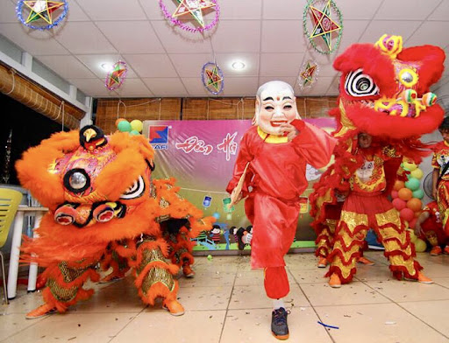

Slide 8
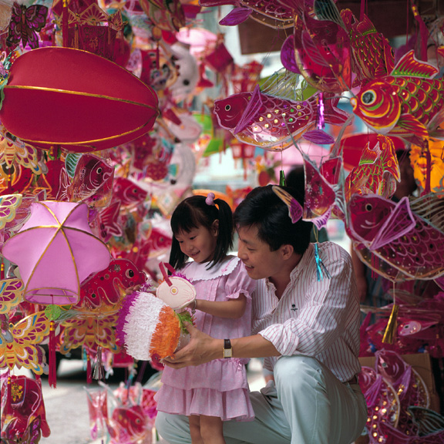
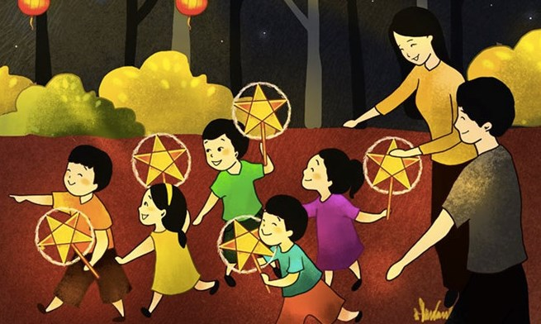
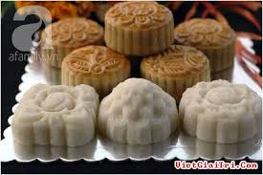
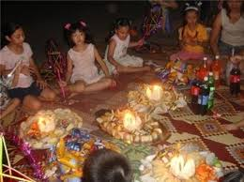
Các hoạt động diễn ra vào ngày tết trung thu

Slide 9
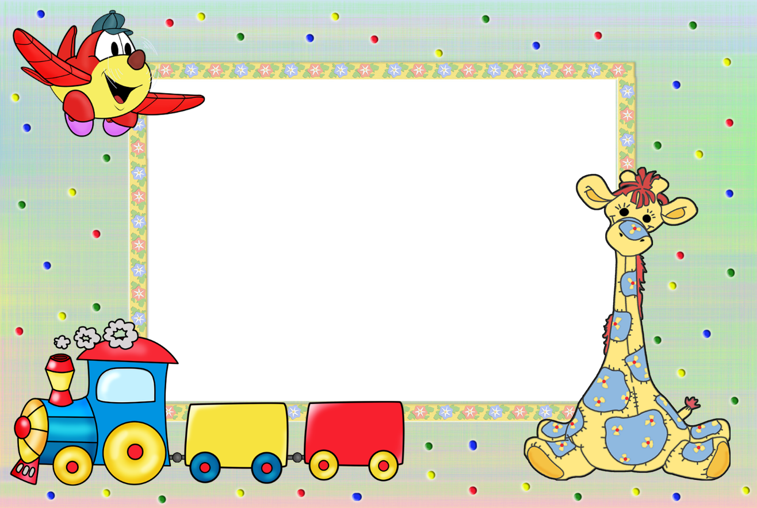
Trong ngày tết này các con được chơi những trò chơi gì ở trường ?
Các con có cảm nhận gì về ngày tết trung thu?
Vì sao?

Slide 10
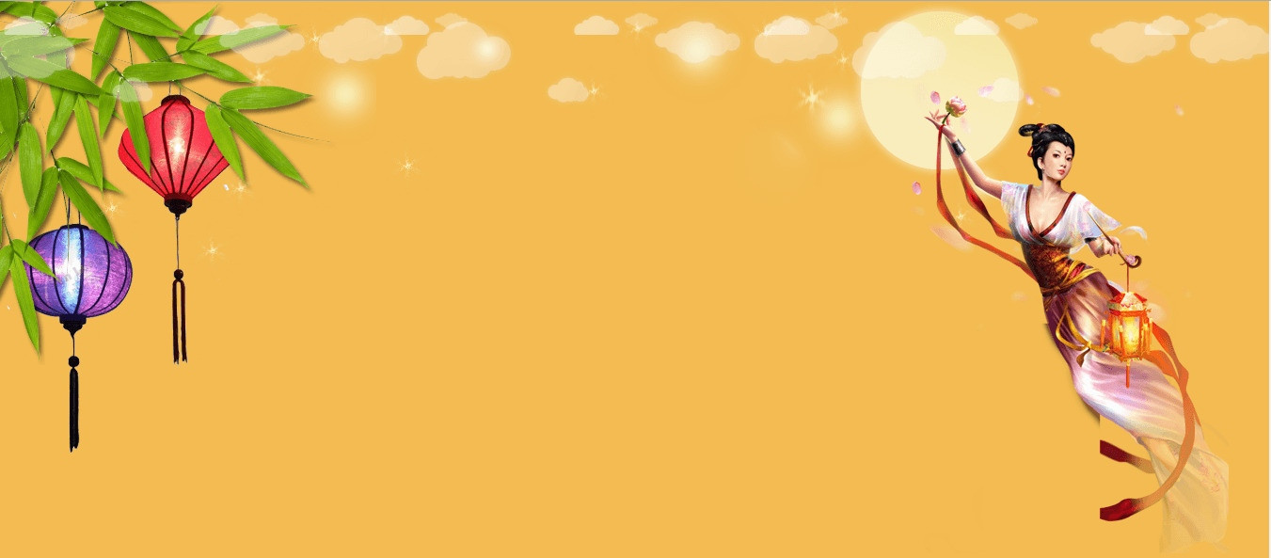
* TC: Ai đoán giỏi
Cách chơi: Trên màn hình của cô xuất hiện
những câu hỏi ,nhiệm vụ của các con sẽ tìm ra
câu trả lời nhanh nhất và đúng nhất .Bạn nào trả
lời đúng sẽ được thưởng một tràng vỗ tay.

Slide 11
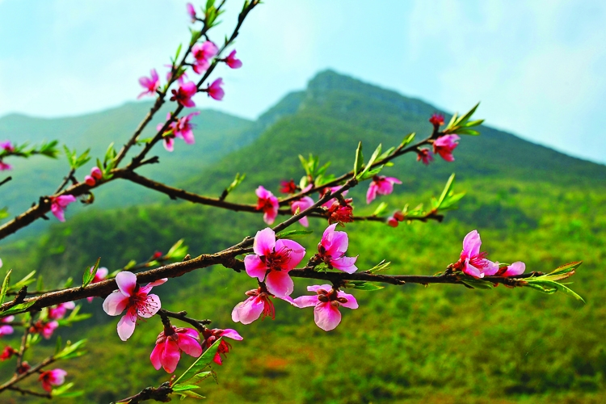
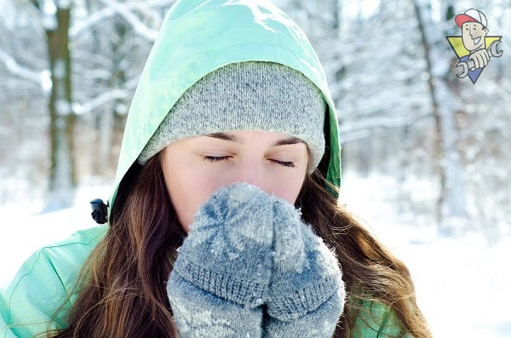


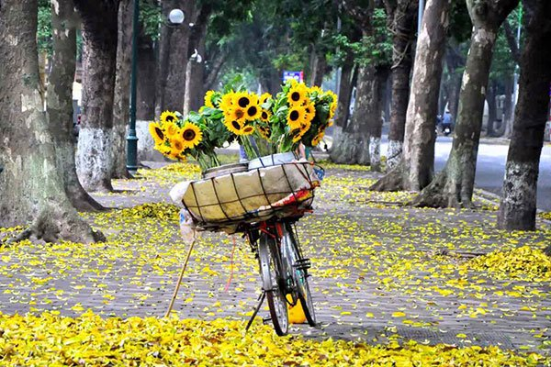

Trung thu được diễn ra vào mùa nào trong năm?

Slide 12

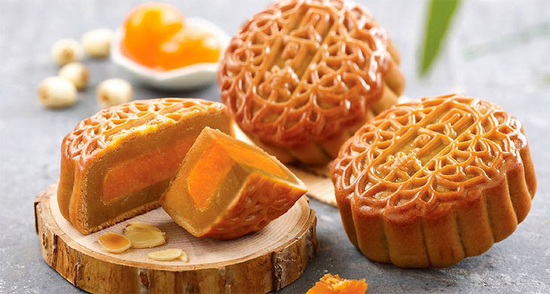
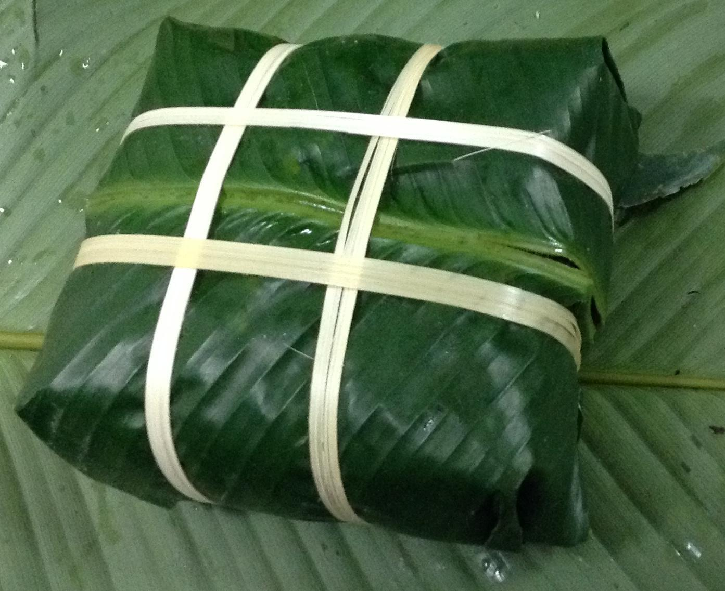


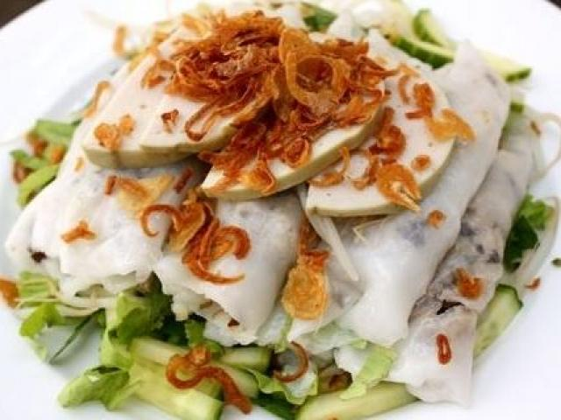

Loại bánh nào được dung vào tết trung thu?

Slide 13
* GD: Các con phải ngoan , nghe lời bố mẹ ông bà. Và khi ăn bánh kẹo xong các con phải bỏ rác đúng nơi quy định.

Slide 14



KẾT THÚC HOẠT ĐỘNG
THANK YOU!

